Slide 1
Level-Up Gamer
Integrantes : Benjamin Mella Bryan Saavedra Docente: JOSUE NAHUM sección:003D

Slide 2
introducción
Level-Up Gamer es una tienda online para fanáticos de los videojuegos en Chile.
En esta segunda etapa del proyecto migramos la web en HTML/CSS/JS hacia React, aplicando Bootstrap para el diseño responsivo, Jasmine y Karma para pruebas unitarias, y desplegando el proyecto en la nube mediante AWS

Slide 3
contenidos
01
02
03
04
Diseño del proyecto con React
Desarrollo de componentes
Pruebas unitarias con Jasmine y Karma
trabajo en GitHub

Slide 4
01
Diseño del proyecto con React

Slide 5
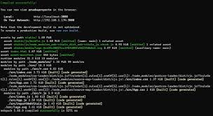
Diseño del proyecto con React
Transformamos el sitio base a componentes
reutilizables con JSX.
Se implementó React Router para navegación
dinámica y un despliegue estable en AWS.
El resultado: una web más rápida, moderna y
fácil de mantener.

Slide 6
02
Desarrollo de componentes

Slide 7

Desarrollo de componentes
Se construyeron componentes como Header, Footer, LoginForm, Registro y Carrito.
Se gestionaron datos dinámicos mediante props y userState, incorporando validaciones en tiempo real.
Con Bootstrap, el diseño se adaptó a dispositivos móviles, tablets y escritorios.
Todo el trabajo se organizó en GitHub, con control de versiones por ramas y commits.

Slide 8
03
Pruebas unitarias con Jasmine y Karma

Slide 9
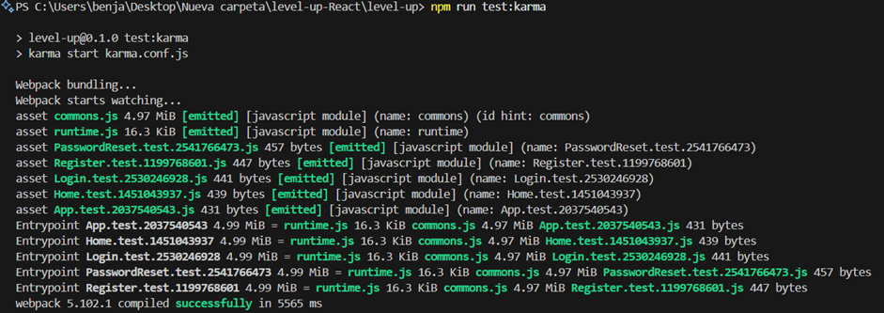
Pruebas unitarias con Jasmine y Karma
Implementamos pruebas con Jasmine y Karma
para validar funciones clave:
Renderizado de productos
Validaciones de formularios
Se generaron reportes automáticos y se
corrigieron errores antes del despliegue

Slide 10
04
Proceso de testeo unitario

Slide 11

Proceso de testeo unitario
Configuración: Integración de Jasmine y Karma en React.
Escritura: Creación de pruebas para cada componente.
Mocks: Simulación de datos (usuarios, productos).
Análisis: Revisión de cobertura y resolución de errores.
Este proceso garantizó una aplicación segura, estable y con calidad comprobada.

Slide 12
Conclusión
Level-Up Gamer pasó de ser una web básica en HTML, CSS y JavaScript a una aplicación moderna en React, con diseño responsivo en Bootstrap y desplegada en AWS. Las pruebas unitarias con Jasmine y Karma aseguraron la calidad del código. El proyecto demuestra dominio en desarrollo frontend, trabajo colaborativo y aplicación de testeo profesional.

Slide 13
Gracias

